Slide 1
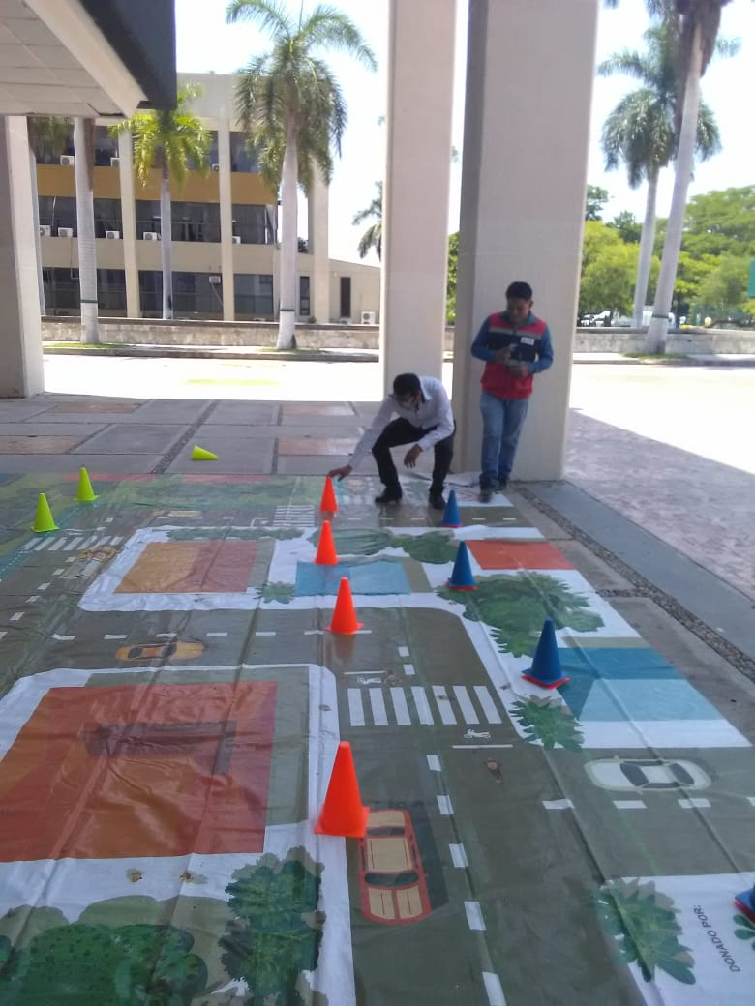
El conocimiento puede salvar tu vida

Slide 2
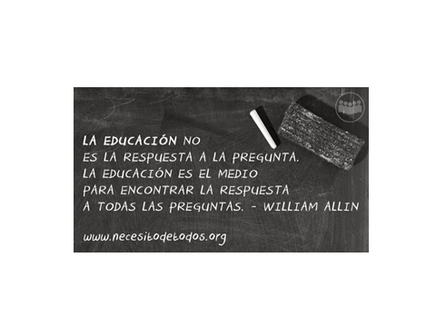

Slide 3




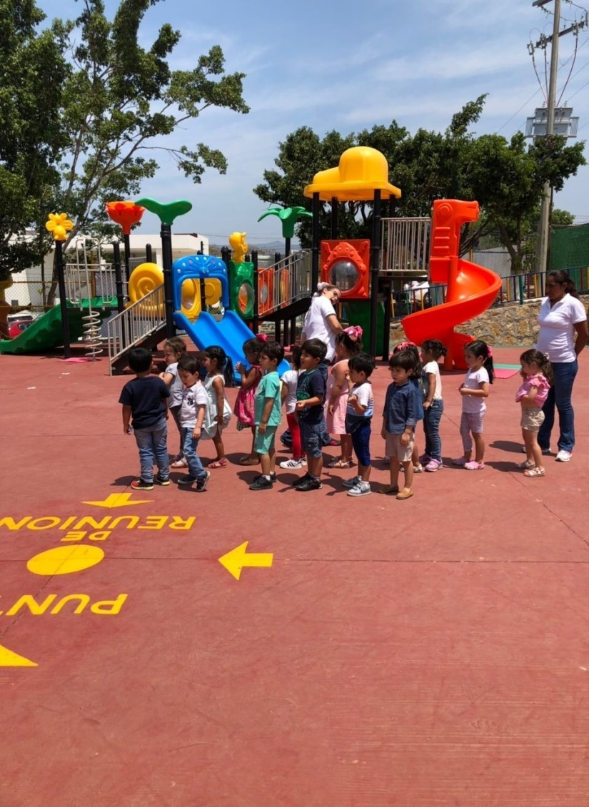
Plan de Prevención y Resiliencia Escolar
Coordinación De Protección Civil Escolar

Slide 4
TODOS SOMOS
PROTECCIÓN CIVIL

Slide 5
¿ que harías si en estos momentos empieza a temblar?
R.- No grito, No corro, No empujo y…..

Slide 6
¿ Sabías que…..
En Chiapas en este año ha temblado 3.167. llevamos el tercer
Lugar en la república

Slide 7
Plan Escolar: es la participación activa de las personas (Toda la comunidad escolar)

Slide 8
Prevención: Medida o disposición que se toma de manera anticipada para evitar que suceda una cosa considerada negativa.

Slide 9
Resiliencia: se define como la capacidad de los seres humanos para adaptarse positivamente a situaciones adversas.

Slide 10
Necesitamos un plan
Video para reflexionar… porque todo puede pasar

Slide 11
Educación en Reducción de Riesgos de Desastres y Resiliencia
Desarrollar mensajes clave, basados ​​en evidencia y consenso, para reducir la vulnerabilidad en el hogar y de la comunidad, y para prepararse para la respuesta a los impactos de las amenazas centrado a través de las niñas, niños y adolescentes.
Involucrar a los estudiantes y personal educativo en actividades de gestión de desastres al interior de la escuela y de la propia comunidad, incluyendo el mapeo de amenazas, el desarrollo de planes de contingencia y el desarrollo de ejercicios regulares de simulacros.
Desarrollar el aprendizaje para todos los tipos de amenazas relevantes.
Incluir la reducción del riesgo de desastres en el plan de estudios.

Slide 12
Educación en Reducción de Riesgos de Desastres y Resiliencia
Desarrollar materiales de enseñanza y aprendizaje de calidad para profesores y estudiantes, los cuales aborden diferentes dimensiones de la reducción del riesgo.
Proporcionar capacitación para docentes en ejercicio y en formación sobre aspectos relevantes para la gestión del riesgo de desastres en el sector educativo.
Desarrollar estrategias para ampliar la participación de maestro/as para la integración efectiva de estos temas en el currículo formal (Plan y Programas de Estudio), así como enfoques no formales y extracurriculares con las comunidades locales.

Slide 13
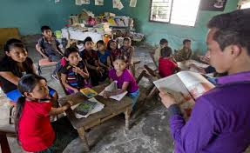
Objetivo General
Fortalecer la estructura organizativa y funcionalidad de las escuelas de nivel de educación básica, media superior en el estado de Chiapas para lograr la resiliencia escolar mediante un enfoque central en las niñas, niños y adolescentes.

Slide 14
Objetivos Específicos
Sensibilizar a las figuras educativas de la Secretaria de Educación sobre gestión integral de riesgos.
Desarrollar la capacidad, el conocimiento y la conciencia de la comunidad escolar (niños, maestros y sus padres) para identificar y abordar los riesgos y peligros.
Integrar la gestión de desastres en la educación para crear una cultura de gestión de riesgos y desastres.
Hacer que las instalaciones escolares sean lugares seguros contra todo peligro a través de medidas estructurales y no estructurales.
Desarrollar a Chiapas como un estado resiliente a través de los niños como agentes de cambio.

Slide 15
Principios Rectores
Planificación del programa centrado en las niñas, niños y adolescentes manteniéndolos en el centro de todas las acciones.
Enfoque de todos los peligros: incluye peligros naturales como inundaciones y sismos, así como también peligros provocados por el hombre.
Resiliencia de la infraestructura: estructural y no estructural.
La seguridad escolar no es un esfuerzo de una sola vez, sino un proceso continuo.

Slide 16
Acompañamiento Institucional
Durante la operación del Programa Escuelas Resilientes, se tendrá el apoyo y asesoría de:
Centros de Maestros y Asesores Técnico Pedagógicos de los diferentes niveles educativos.
Delegados Regionales de Protección Civil.
Secretarios Municipales de Protección Civil.
Promotores del PNUD, otras Agencias de la ONU y ONG’S
Para Maestros Focales y Capacitadores, se implementará el Diplomado en línea sobre Gestión Integral de Riesgos, de la Escuela Nacional de Protección Civil, Campus Chiapas y CENAPRED.
Línea para el diplomado: http://registro.escuelanacionaldeproteccioncivil.mx/

Slide 17
Una amenaza o peligro es la probabilidad de que un fenómeno, de origen natural o causado por el ser humano, pueda producir daños sobre la persona, sus bienes o medio ambiente.
CAPACIDADES
AMENAZA
Conceptos básicos
RIESGO
Son las fortalezas y habilidades que tienen las personas y comunidades para su desarrollo, para resistir y para recuperarse de un desastre.
Es probabilidad de que una amenaza o peligro se convierta en un desastre.
Posibilidad de que se produzca un contratiempo o una desgracia, de que alguien o algo sufra perjuicio o daño.
DESASTRE
Son las perdidas y daños que sufren las personas y familias que son producto del impacto, como por ejemplo: los del medio ambiente que son por el ser humano, y que se agravan cuando esta comunidad no está preparada para enfrentar estos eventos.
VULNERABILIDAD
La vulnerabilidad es la debilidad o fragilidad ante una amenaza y puede ser de tipo social, económica, física o ambiental.

Slide 18
Organigrama del Comité de Prevención y Resiliencia Escolar
Responsable del Inmueble
Brigada
Brigada
Brigada
Evacuación
Primeros Auxilios
Incendios
Rescate

Slide 19
Comité de Prevención y Resiliencia Escolar
NOMBRE | CARGO | RESPONSABILIDAD | TELÉFONO
 | Coordinador General | 1.-Integrar el Comité 2.-Elaborar un Programa de Actividades
 | Brigada de Primeros Auxilios | 1.-Integrar dl Comité 2.-Elaborar un Programa de Actividades
 | Brigada de Búsqueda y Rescate | 1.-Conocer la Rutas de Evacuación 2.-Conocimiento de las Áreas de Riesgo
 | Brigada de Evacuación de Inmuebles | 1.-Identificarse Ante la Población 2.-Verificar Rutas de Evacuación
 | Brigada de Combate de Incendios | 1.-Capacitación del Personal 2.-Elaboración de Directorios
 | Brigada de Apoyo Psicosocial | Ofrecer protección, seguridad y esperanza. Proporcionar o aliviar de forma inmediata los síntomas agudos de stress.

Slide 20

Funciones Generales de las Brigadas
Colaborar en la elaboración del diagnóstico de riesgos internos y externos.
Implementar las acciones contenidas en el Plan Escolar de Prevención y Resiliencia.
Capacitarse en las fases de Prevención, auxilio y vuelta a la
Normalidad.
Ejecutar las medidas de prevención, afrontar y disminuir los
riesgos ante un desastre.
Participar en los ejercicios de simulacros.
Acopio y transmisión de la información.
Colaborar con otras brigadas.
Implementar programas de prevención.

Slide 21

Características de los Integrantes de las Brigadas
Deben ser aptos para tomar decisiones.
Tener buena salud.
Tener interés en la Gestión Integral de Desastres.
Ser persona mentalmente dispuesta para realizar este tipo de tareas.
Tener don de mando.
Ser disciplinado.
Ser altruistas.
Ser alumno de 3°, 4° , 5° o 6 grado de primaria y/o 2° o 3° de secundaria.er

Slide 22



BRIGADA DE EVACUACIÓN
FASE PREVENCIÓN
Identificarse ante la población.
Llevar a cabo programas de difusión y concientización.
Control de acceso a zonas de riesgo.
Control del consumo de energía
Control y colocación de señales.
Establecer código de alertamiento.
Realizar el análisis de riesgo
Rutas de evacuación.
Identificar la población vulnerable.
FASE DE AUXILIO
Identificar el código de alertamiento.
Dar las indicaciones para replegar al personal.
Suspensión de la energía eléctrica.
Coordinación inmediata con las otras brigadas.
FASE DE RECUPERACIÒN
Control de personal evacuado a través de listas
Coordinación con las demás brigadas respecto al personal no evacuado,
Informe de las actividades realizadas durante la emergencia

Slide 23
BRIGADA DE PRIMEROS AUXILIOS
FASE PREVENCIÓN
Organización de la brigada. Capacitación del personal
planeación de actividades preventivas
Acopio de material y equipo
Designación de las áreas.
FASE DE AUXILIO
Alertamiento
Activación de la brigada
Escenario
Coordinación
Materialización del procedimiento
FASE DE RECUPERACIÒN
Control del personal integrante
Inventario de recursos.
Restablecimiento de recursos
Retroalimentación.
Informe final.

Slide 24
BRIGADA DE PREVENCIÓN Y COMBATE DE INCENDIOS
FASE PREVENCIÓN
Capacitación del personal
Identificación de áreas.
Adquisición de equipo de protección.
Cantidad y distribución de extintores.
Señalamientos.
Elaboración de directorios.
Mantenimiento del equipo.
FASE DE AUXILIO
Detectar la presencia de un conato de incendio.
Comunicación.
Avisar al cuerpo de bomberos.
Comunicación con las brigada de auxilio.
Inspeccionar el área.
Revisar instalación eléctrica.
Retirar materiales inflamables.
FASE DE RECUPERACIÒN
Mantenimiento e instalación del equipo
Retroalimentación del plan contra incendio.
Verificar la vuelta a la normalidad de la operación

Slide 25
BRIGADA DE BÚSQUEDA Y RESCATE
FASE PREVENCIÓN
Conocer la rutas de evacuación
Capacitación de brigadistas.
Conocimiento de las áreas de riesgo.
Contar con el equipo indispensable.
Croquis de inmueble.
FASE DE AUXILIO
Análisis de escenario.
Información de la emergencia.
Trabajo en equipo.
Coordinación con las demás brigadas.
FASE DE RECUPERACIÒN
Evaluación de daños.
Salud y control de los brigadistas.
Retroalimentación
Informe final

Slide 26
BRIGADA DE APOYO PSICOSOCIAL
FASE DE RECUPERACIÒN
OCHO ETAPAS:
CONTACTO
AMBIENTE
EVALUACION
RESTABLECIMIENTO EMOCIONAL
COMPRENSION DE CRISIS
ACTIVAR
RECUPERACION DE FUNCIONAMIENTO
SEGUIMIENTO

Slide 27
La Respuesta a los Accidentes
Comunidad
Brigadas de
búsqueda y rescate
Brigada de
Combate de
incendios
Brigada de
Primeros Auxilios
Medio Ambiente

Slide 28
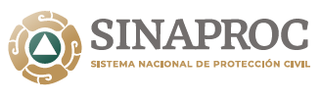
Plan de Prevención y Resiliencia Escolar

Slide 29
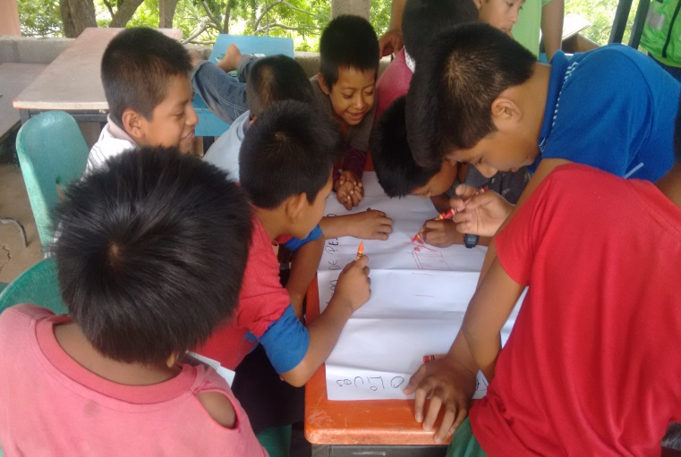
Plan de Prevención y Resiliencia Escolar
Objetivo
Potencializar la prevención de nuevos riesgos de desastre, reduciendo los existentes, y aumentar la Resiliencia en las aulas escolares, buscando alcanzar un desarrollo sostenible.

Slide 30
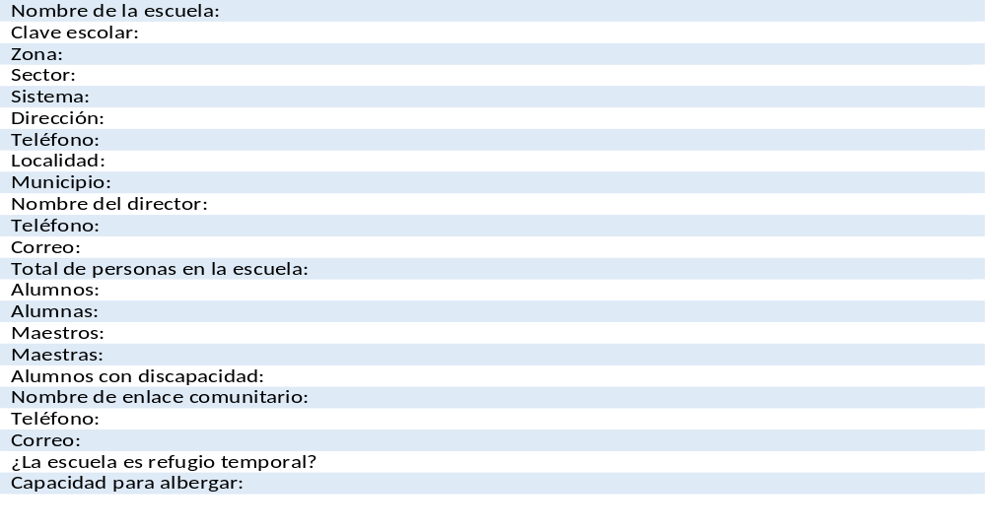
Plan de Prevención y Resiliencia Escolar
1.- Datos de la Escuela.
Los datos de la escuela nos servirán para saber que tiene la escuela, alumnado y la capacidad para la atención en caso emergencia . En este apartado se realiza la parte de la identificación de bienes y personas expuestas.
Los datos deberán ser proporcionados por el director y/o presidente del comité de padres de familia.
Nota: Es importante que los datos sean actualizados.

Slide 31
2.- Conformación de Comité de Prevención y Resiliencia Escolar
Responsabilidad | Atribuciones | Nombre | Teléfono | Correo
Coordinador general | Poner funciones conforme acta
Primeros auxilios | Poner funciones conforme acta
Brigada de búsqueda y rescate | Poner funciones conforme acta
Brigada de evacuación de inmuebles | Poner funciones conforme acta
Brigada de combate de incendios | Poner funciones conforme acta
Brigada de comunicaciones | Poner funciones conforme acta

Slide 32
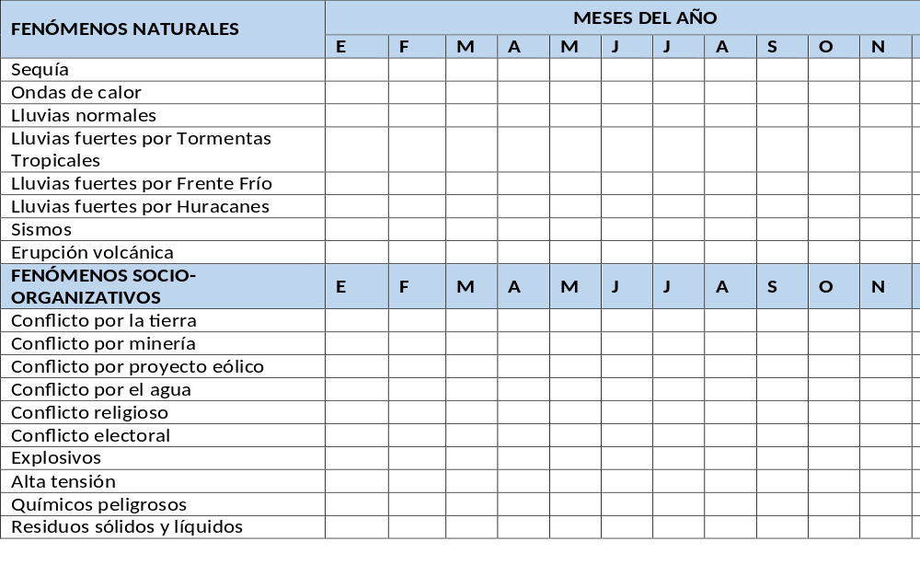
3.- Calendario de Identificación de Amenazas

Slide 33
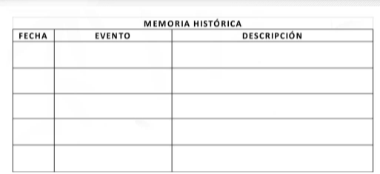
4.- Memoria Histórica
La memoria histórica es una herramienta que permite:
La toma de decisiones.
Conocer las emergencias presentadas.
Conocer los daños que se generaron en la emergencia.
Ejemplo:
Evento: Inundación en la Esc. Preparatoria Nº 2
Descripción: El día 21 de Enero la Escuela se inundó derivado del frente frio N0. 12 ocasionando daños en infraestructura y material didáctico

Slide 34
5.- Identificación de Riesgos en las Escuelas
Identifiquen y marquen con una “x” los principales riesgos para la escuela.
Riesgos por amenazas naturales |  | Riesgos por amenazas socio-organizativas
Inundación |  | Explosión
Derrumbe |  | Electrocutamiento
Hundimiento |  | Accidentes viales
Escasez de agua |  | Conflictos
Incendio |  | Violencia
Enfermedades intestinales

Slide 35
6.- Identificación de Vulnerabilidades
Vulnerabilidades internas
¿Cuántos salones componen la escuela?
¿Cuántos niños hay por salón?
¿Cuánto personal docente hay en la escuela?
¿El predio de la escuela es regular?
¿De qué material están hecho los salones? | Tipos de techo:
 | Tipos de pared:
 | Tipos de piso:
 | Tipos de estructura:
¿Cuántos salones tienen daño estructural?
¿Cuántos techos están en mal estado?
¿Cuántas puertas y ventanas están en mal estado o no existen?
Se describirá las vulnerabilidades (debilidades o deficiencias) tanto físicas, didácticas y de personal.
El objetivo de esta herramienta es
Saber que se tiene para poder disminuirlas con estrategias que permitan el aumento de capacidades.

Slide 36
Vulnerabilidades del entorno socio- ambiental
Cómo es la colaboración de la escuela con:
A. Las autoridades de educación:
B. Las autoridades del municipio (PC):
C. Las autoridades ejidales o comunitarias:
D. Los padres de familia:
¿Qué tipos de conflicto hay en la localidad?
¿A qué distancia de la escuela está el río o arroyo?
¿A qué distancia de la escuela hay generadores de alta tensión?

Slide 37
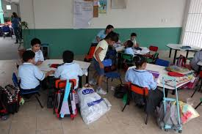
7.- Reducción de las Vulnerabilidades en la Escuela
Vulnerabilidad | ¿Qué se hará? | ¿Cuándo se hará? | ¿Quiénes lo harán?
1.
2.
3.
4.
Ejemplo: Identificar si la escuela se encuentra cerca de algún arroyo, rio y/o gasolineras, cantinas etc.

Slide 38
8.- Plan de Acciones en Emergencias
Amenazas | ¿Qué hará el comité escolar? | ¿Qué harán los docentes? | ¿Qué harán los niños?
Sequía (febrero- mayo) | Antes: 1. 2. | Antes: 1. 2. | Antes: 1. 2.
 | Durante 1. 2. | Durante 1. 2. | Durante 1. 2.
 | Después 1. 2. | Después 1. 2. | Después 1. 2.

Slide 39
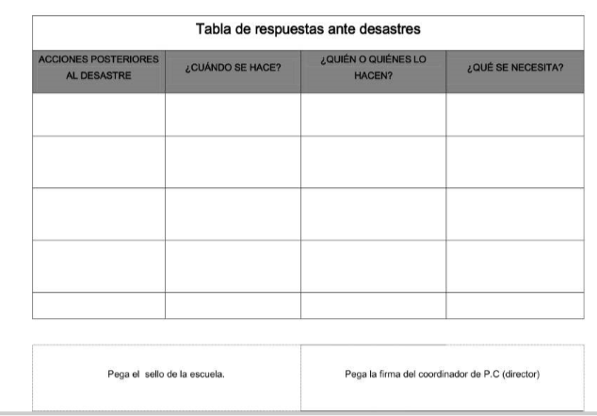
9.- Acciones concretas que le permitan prepararse y responder de manera más eficaz y efectiva al momento de un desastre

Slide 40
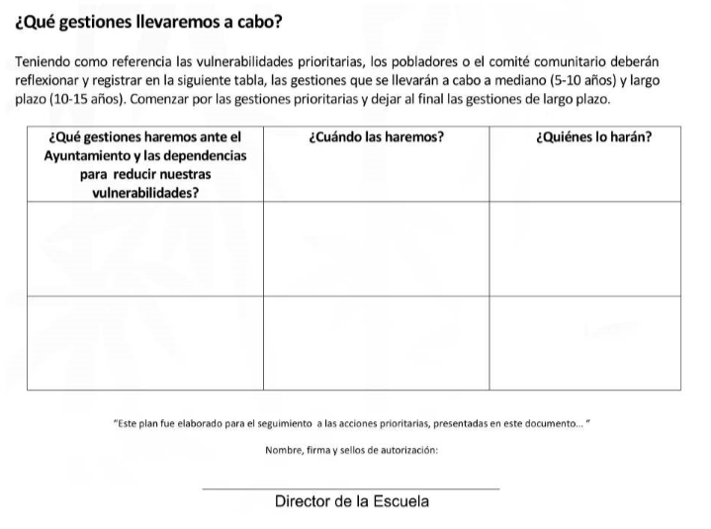
10.- Gestiones a Realizar para Fortalecer las Capacidades

Slide 41
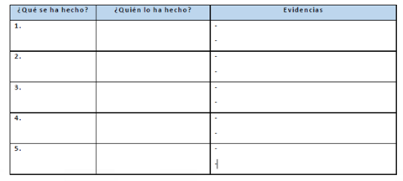
11. Monitoreo de Buenas Prácticas
Identifiquen y escriban en la tabla las buenas prácticas que se han llevado a cabo en la escuela para reducir los riesgos.

Slide 42

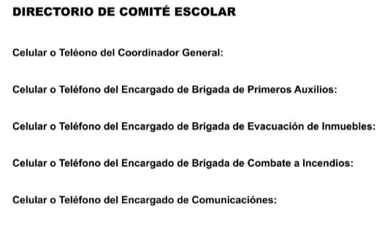
12.-
Incluir los números telefónicos del comité escolar así como también del cuerpo del gabinete infantil conformado por niños (sí cuenta con teléfono celular o de casa).

Slide 43
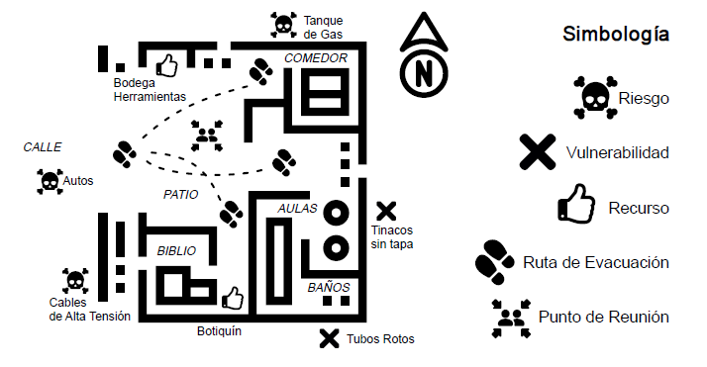
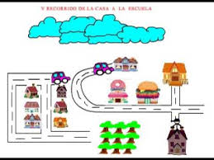
13.- Mapa de Riesgos de la Escuela Interno y Externo
Realizar un dibujo que de manera grafica se visualice todas las áreas de la escuela (Externas y Internas)
Áreas Verdes
Canchas
Cocinas
Salones
Laboratorios
Dirección
Bibliotecas
Baños
Salón de Usos Múltiples
Cafeterías
Internas
Gasolineras, Arroyos, Bares o algún Riesgo existente.
Externas

Slide 44
Plataforma

Slide 45
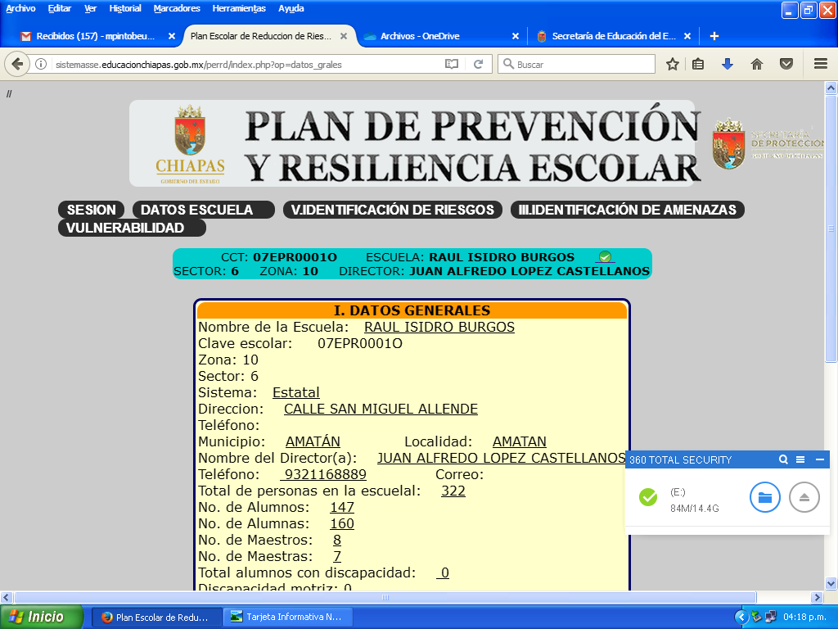

Slide 46
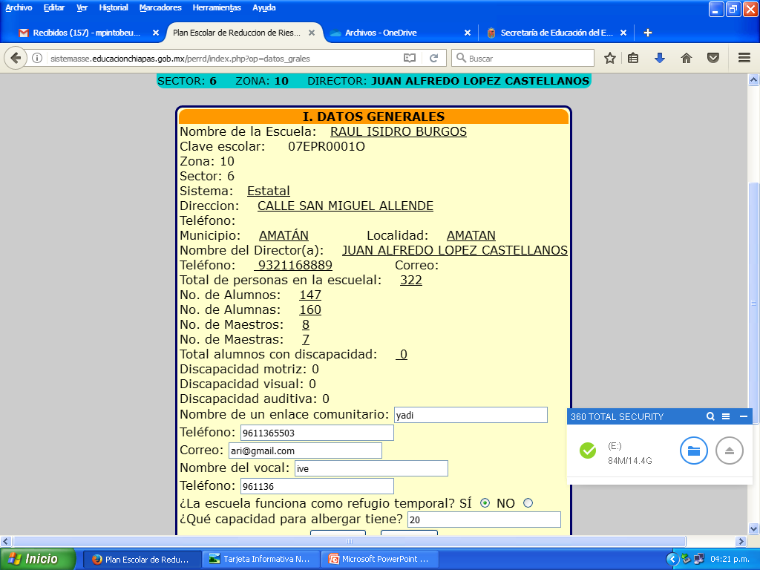

Slide 47
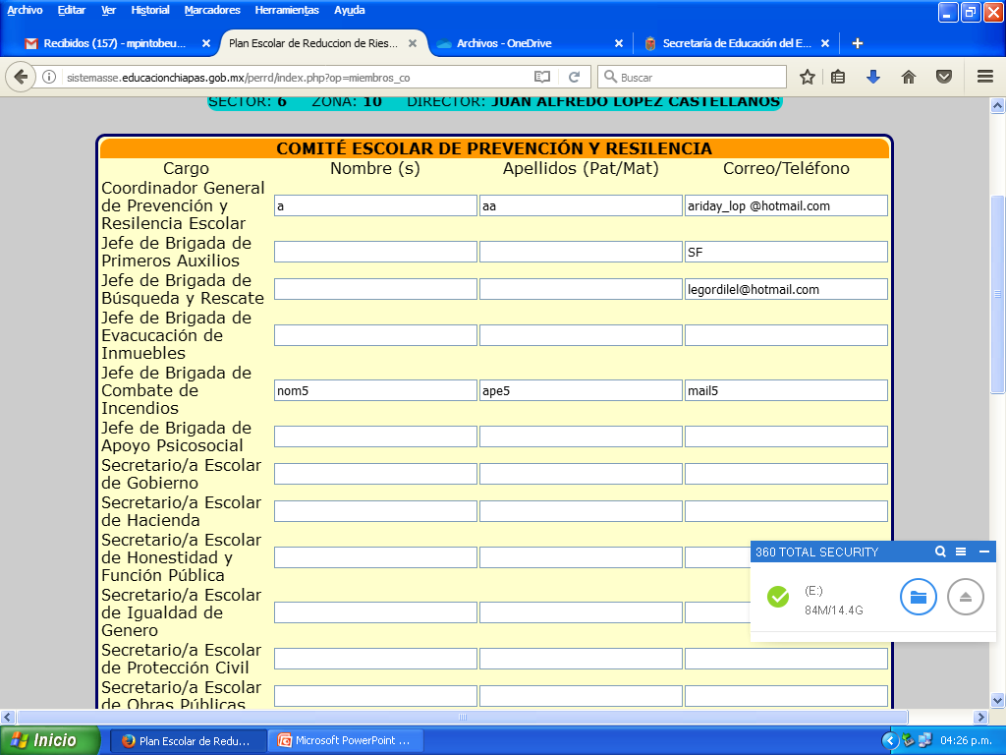

Slide 48
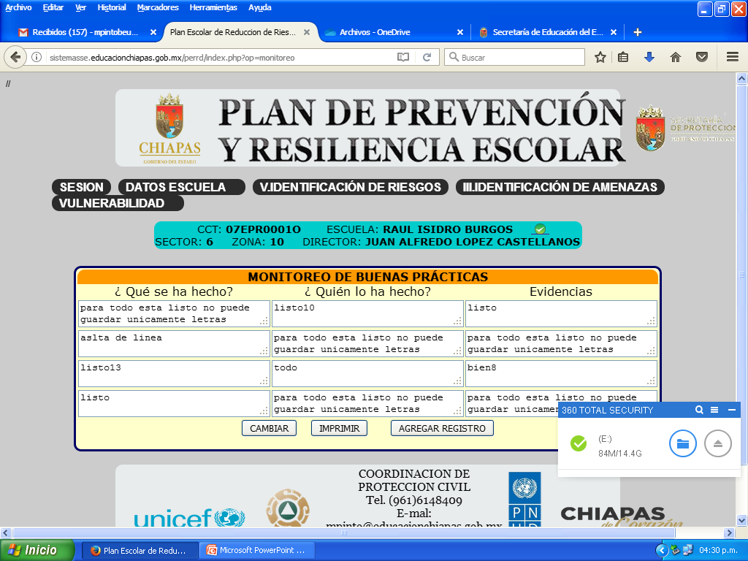

Slide 49



FIN

